Slide 1
Stripovi

Slide 2
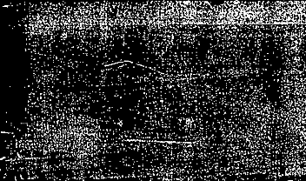

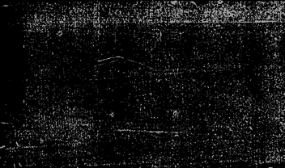
Osnovno o stripovima
Strip je niz naracijom povezanih prizora.
Strip dolazi od američkog naziva Comic Strip što doslovno znači komična traka.
Iako u početku egzistira kao dodatna zabava za čitatelje novina ubrzo postaje neovisni medij ili kako se voli kazati "deveta umjetnost”

Slide 3
Najpoznatiji stripovski svijetovi:
Marvell
DC-comics
Black widow
Hulk
Deadpool
Doctor strange
Black panther
Captain america
Thor
Iron man
Wolverine
Spiderman
Superman
Batman
Aquaman
Wonder Woman
Green Arrow
Flash

Slide 4



Deadpool
Deadpool je elitni operativac Specijalnih snaga koji se pretvorio u plaćenika. Kada otkrije vlastitu bolest u terminalnoj fazi, odluči pristupiti tajnom eksperimentalnom programu.

Slide 5
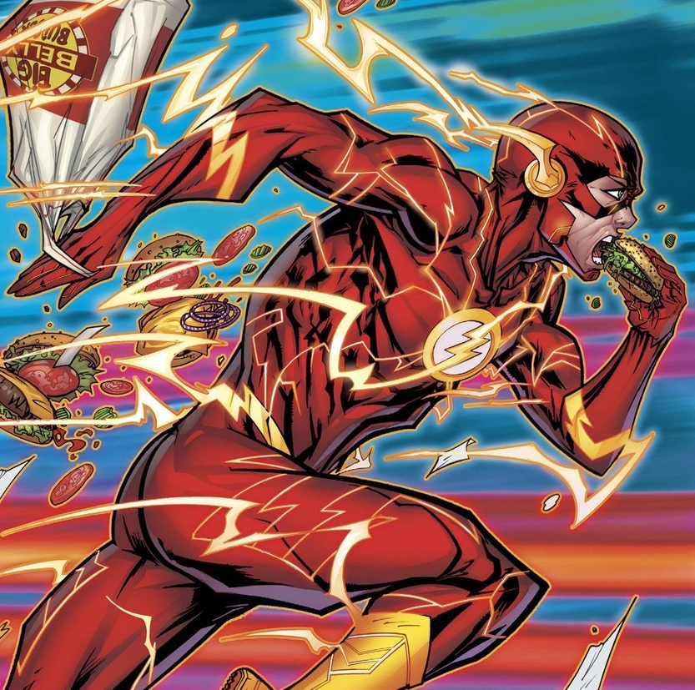
The Flash
Flash je jedan od najpoznatijih super heroja DC svemira i član Justice lige zajedno sa : Supermanom, Batmanom, Wonder Woman, Aquamanom i Green Lantern
Flash je superjunak koji posjeduje super moći nevjerojatne brzine koju može postići.

Slide 6
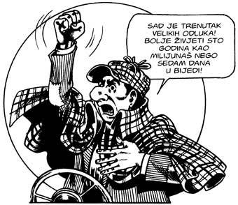
ALAN FORD
Alan Ford je talijanski strip.
Grupa TNT osnovana je od Broja Jedan, a njezini su stalni članovi (tajni agenti): Alan Ford, Bob Rock, Sir Oliver, Grunf, Šef i Jeremija.
Sjedište Grupe TNT je cvjećarnica na Petoj Aveniji u New Yorku, koja im služi kao paravan.

